Slide 1




Sobre nosotros: Integrantes
Tacher 2
Proyecto Informático I - Grupo 3
Arduino, Marcos
Collins Ezequiel
Giglio Valentín
Gutiérrez Joaquín
Pérez Samuel
Villegas Facundo
Profesor: Sebastián Schachtner

Slide 2

Sobre nosotros: Integrantes
Arduino, Marcos
Collins Ezequiel
Giglio Valentín
Gutiérrez Joaquín
Pérez Samuel
Villegas Facundo
Profesor: Sebastián Schachtner

Slide 3

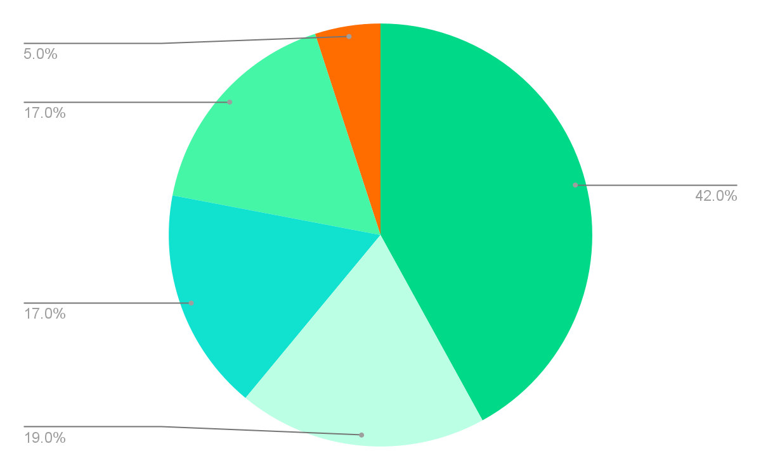
Sobre nosotros: Cómo Surgió la idea
42%
No Infraestructura
La idea de nuestro proyecto surgió a partir de la propuesta del profesor, en base a un proyecto ya realizado en años anteriores. Con la necesidad de promover el reciclaje. Y analizados los siguientes datos se propuso como objetivo Intentar solucionar los motivos por los que la gente no recicla detallados a continuación:
19%
Desconocimiento
17%
Falta de tiempo
17%
No tiene sentido
5%
No le Interesa

Slide 4

Motivos por los que no se recicla
42%
No Infraestructura
19%
Desconocimiento
17%
Falta de tiempo
17%
No tiene sentido
5%
No le Interesa

Slide 5

Motivos por los que no se recicla
42%
No Infraestructura
19%
Desconocimiento
17%
Falta de tiempo
17%
No tiene sentido
5%
No le Interesa

Slide 6


Motivos por los que no se recicla
42%
No Infraestructura
17%
Falta de tiempo
17%
No tiene sentido
19%
Desconocimiento
5%
No le Interesa

Slide 7

Introducción al proyecto
Motivos por los que no se recicla
17%
No tiene sentido
42%
No Infraestructura
5%
No le Interesa
17%
Falta de tiempo
19%
Desconocimiento

Slide 8

Componentes utilizados
Motivos por los que no se recicla
Objetivos del proyecto
17%
No tiene sentido
El objetivo principal de este proyecto sería estar presente en la entidad que quiera fomentar y aportar al cuidado del ambiente. También queremos provocar entusiasmo en las personas para la separación de residuos que mejorará la imagen de los espacios públicos en la institución. Estos residuos serán otorgados a distintas cooperativas de reciclaje.
5%
No le Interesa
Placa ESP32
Display LCD 16x2
Escáner GM 65
Micro Servomotor
Sensor Magnético
Fuente ATX

Slide 9
Componentes utilizados
Motivos por los que no se recicla
Introducción al proyecto
17%
No tiene sentido
El dispositivo que decidimos desarrollar es un tacho inteligente, en el que los usuarios reciclan sus residuos. Mediante la lectura del código de barras de los productos, el dispositivo dirá si es reciclable o no. Si el producto reciclable es depositado mediante un sistema interno de trampilla, se le otorgará una recompensa valuada según el tipo de reciclable.
5%
No le Interesa
Placa ESP32
Display LCD 16x2
Escáner GM 65
Micro Servomotor
Sensor Magnético
Fuente ATX

Slide 10

Componentes utilizados
Placa ESP32
Display LCD 16x2
Escáner GM 65
Micro Servomotor
Sensor Magnético
Fuente ATX

Slide 11

Cómo funciona!?
Ingresa a la página web
Escanee su DNI
Crea tu cuenta
Introduzca el producto
Acercarse a Tacher
Cierra compuerta
Seguir los pasos del LCD
Recompensa obtenida!

Slide 12
Referencias de otros proyectos
Pfand (Alemania)
Reciclos (España)
Escáner de Reciclaje (2022-TM11)
Mejoras que pudimos lograr

Slide 13
Perspectivas de desarrollo a largo plazo
Algunas de las mejoras posibles a realizar a futuro, cuando contemos con mayor tiempo y presupuesto:
Mejorar la compuerta, la seguridad
Utilizar alimentación independiente
Aumentar la capacidad de almacenamiento
Agregar el sistema de detección de llenado del tacho

Slide 14
Sobre nosotros: Integrantes
Conclusión
Tacher 2
Arduino, Marcos
Collins Ezequiel
Giglio Valentín
Gutiérrez Joaquín
Pérez Samuel
Villegas Facundo
Profesor: Sebastián Schachtner

